Slide 1
By Ms. Hanh- Trung Yen Primary School- 0913444978

Slide 2
UNIT 1: LESSON 3

Slide 3
PRONUNCIATION

Slide 4
1. Listen and repeat.
* Những danh từ có 2 âm tiết thì trọng âm thường rơi vào âm tiết thứ nhất

Slide 5
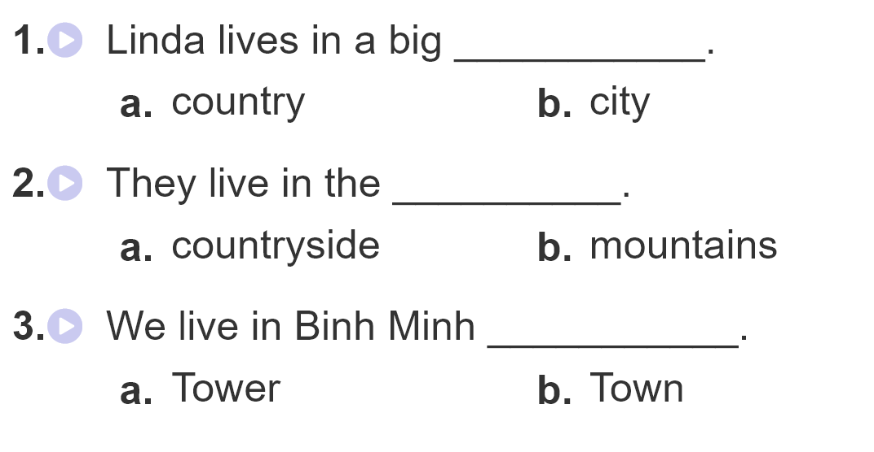
2.Listen and circle

Slide 6
UNIT 2. I ALWAYS GET UP EARLY.
HOW ABOUT YOU?
(LESSON 1)

Slide 7
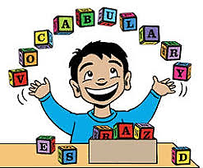
VOCABULARY

Slide 8
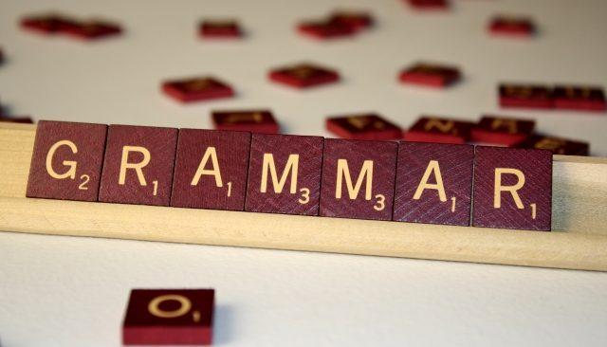

Slide 9
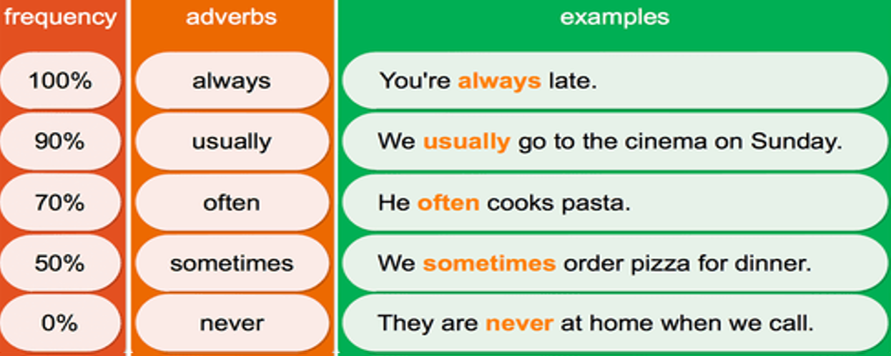
1. Adverbs of frequency: Trạng từ chỉ tần suất
* Cách dùng: Trạng từ chỉ tần suất dùng để diễn tả mức độ thường xuyên của hành động, và thường được dùng để trả lời cho câu hỏi “How often?”
* Vị trí của trạng từ chỉ tần suất trong câu:
Đứng sau động từ To be: VD: I am always happy
Đứng trước động từ thường. VD: He sometimes plays chess.

Slide 10
2. Model sentence: Hỏi – đáp xem bạn làm gì trong thời gian nào
What do you do in the morning?
- I always brush my teeth.

Slide 12
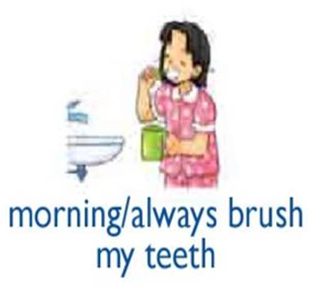
What do you do
in the morning?
I
always brush my teeth.

Slide 13
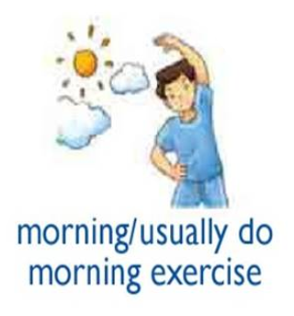
What do you do
in the morning?
I
usually do morning exercise.

Slide 14
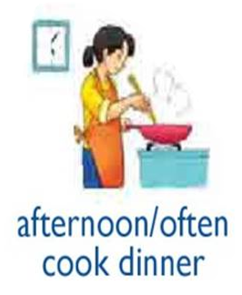
What do you do
in the afternoon?
I
often cook dinner.

Slide 15
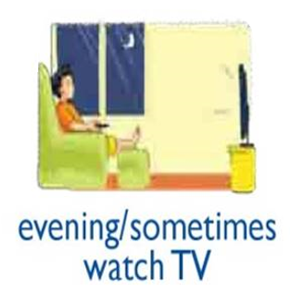
What do you do
in the evening?
I
sometimes watch TV.

Slide 16
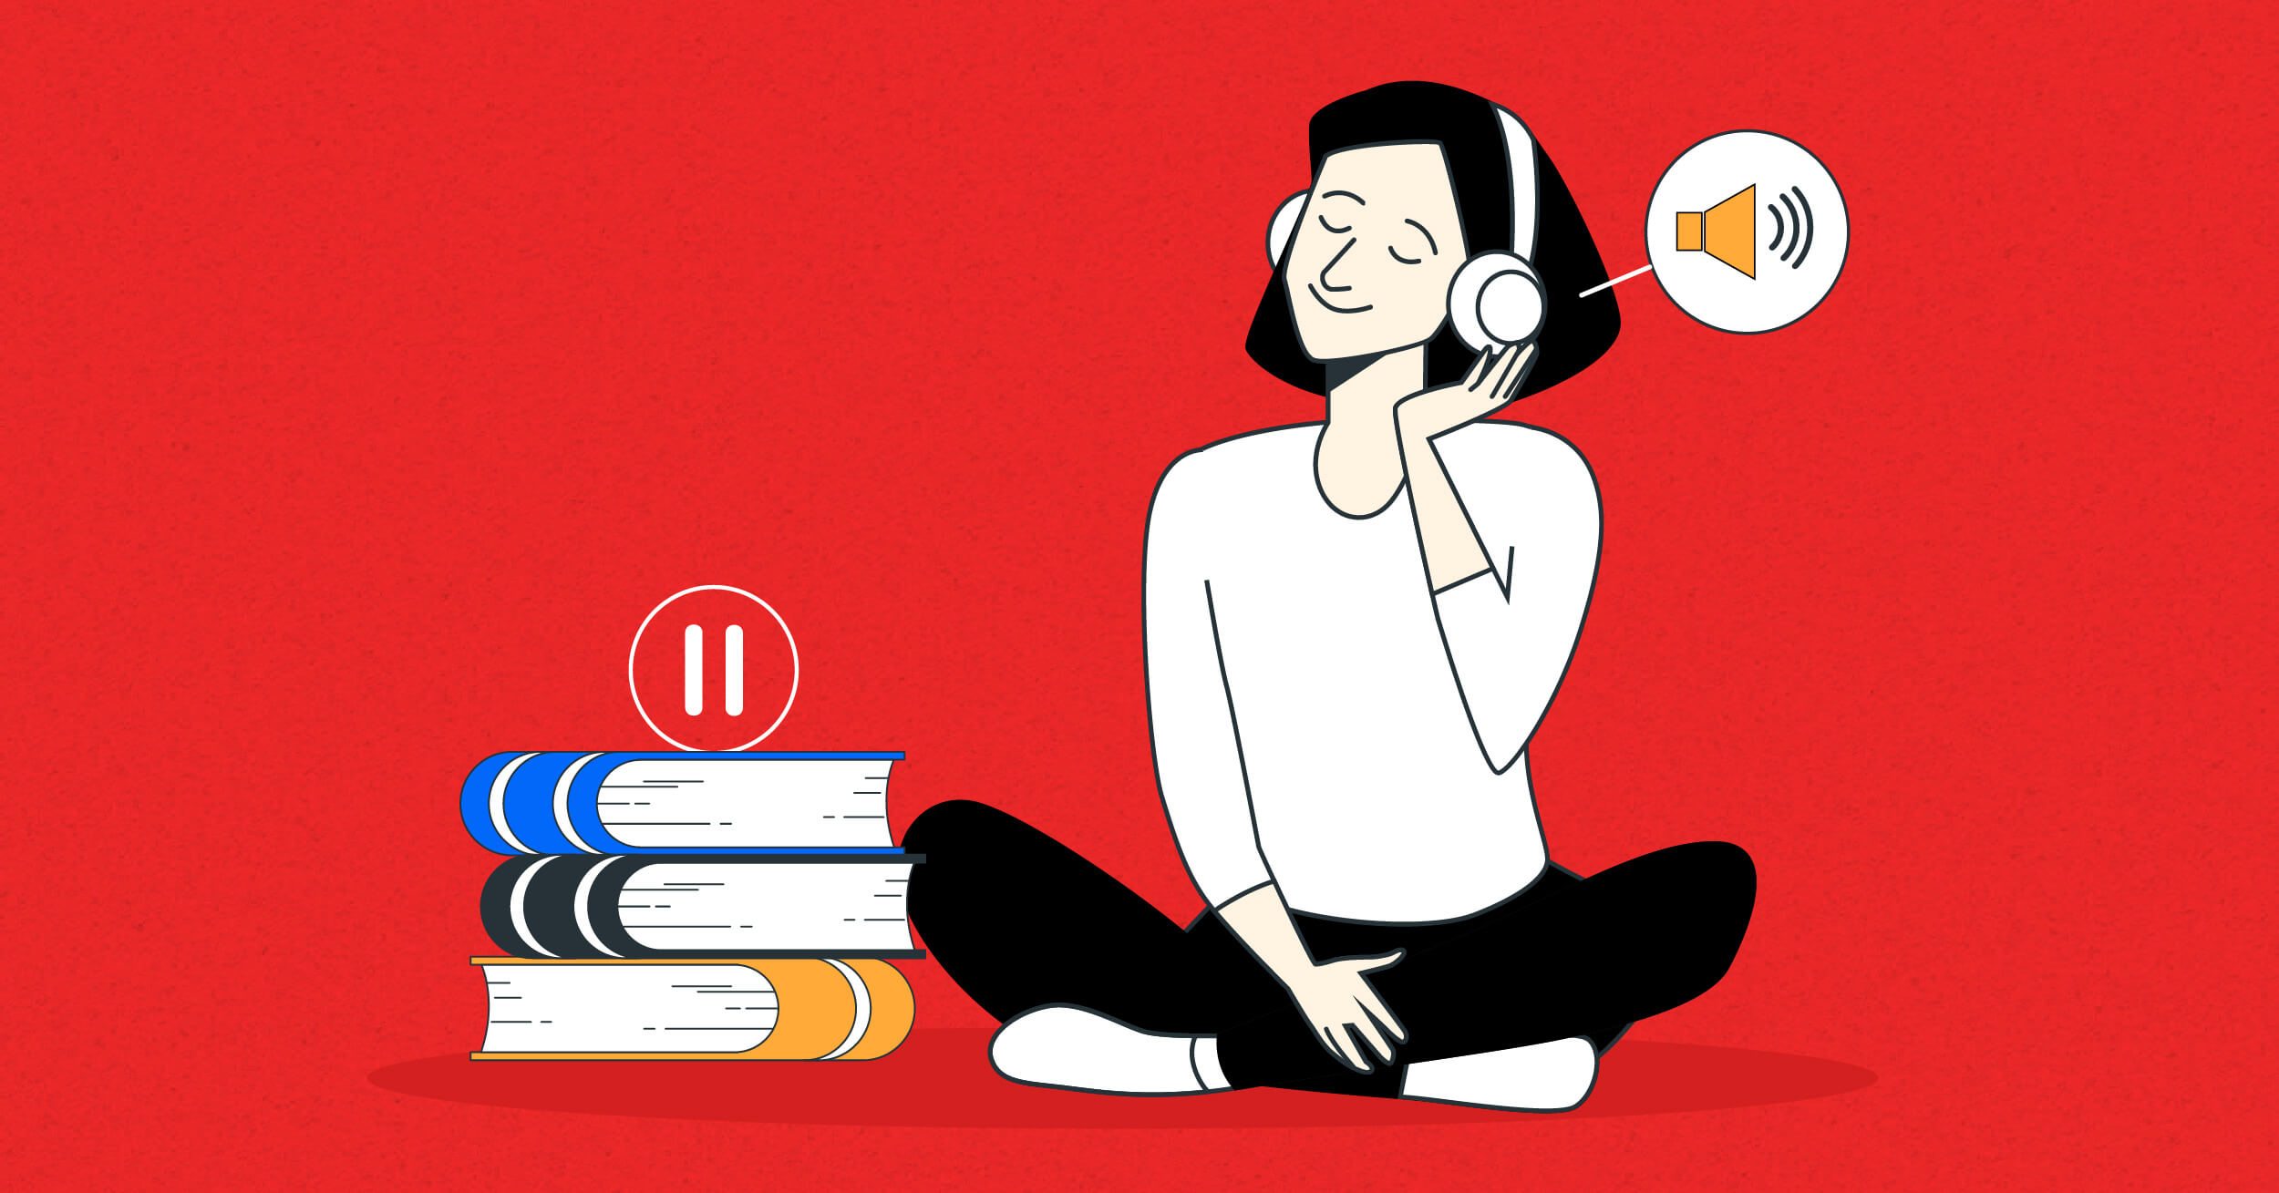
LISTENING

Slide 17
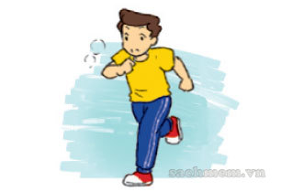
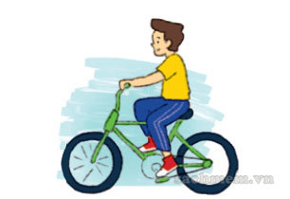
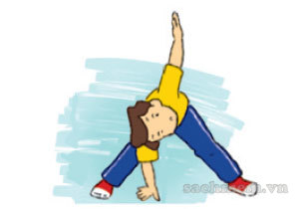
1
LISTEN AND TICK
a
b
c

Slide 18
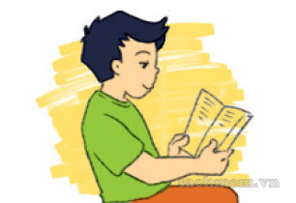
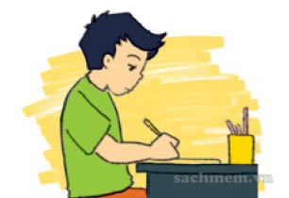
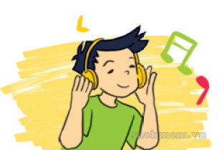
2
LISTEN AND TICK
a
b
c

Slide 19
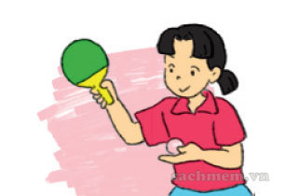
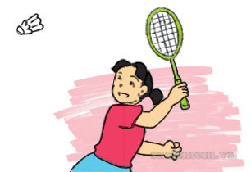
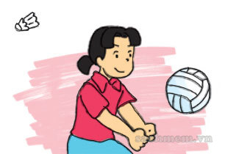
3
LISTEN AND TICK
a
b
c

Slide 20
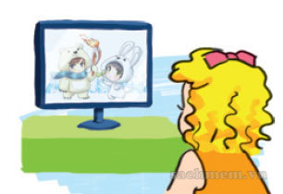
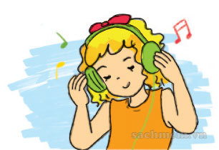
4
LISTEN AND TICK
a
c
b

Slide 22
Monday, September 13th 2021
Unit 2: I always get up early. How about you?
1. Vocabulary
- get up: ngủ dậy
- do morning exercise: tập thể dục buổi sáng
- have breakfast: ăn sáng
- brush teeth: đánh răng
- wash face: rửa mặt
- watch tv: xem ti vi

Slide 23
Monday, September 13th 2021
Unit 2: I always get up early. How about you?
2. Adverbs of frequency
- always: luôn luôn
- usually: thường thường
- often: thường, luôn
- sometimes: thỉnh thoảng
- never: không bao giờ
* Cách dùng: Trạng từ chỉ tần suất dùng để diễn tả mức độ thường xuyên của hành động, và thường được dùng để trả lời cho câu hỏi “How often?”
* Vị trí của trạng từ chỉ tần suất trong câu:
Đứng sau động từ To be:
VD: I am always happy
Đứng trước động từ thường.
VD: He sometimes plays chess.
3. Model sentence: Hỏi – đáp xem bạn làm gì trong thời gian nào
What do you do in the morning?
- I always brush my teeth.

Slide 24
Ghi nhớ
Chép bài vào vở
Từ vựng
Trạng từ chỉ tần suất
Học thuộc
Từ vựng, chép mỗi từ 5 lần
Trạng từ chỉ tần suất, chép mỗi trạng từ 5 lần
Mẫu câu
Mẫu câu, viết 5 ví dụ.

